Slide 1
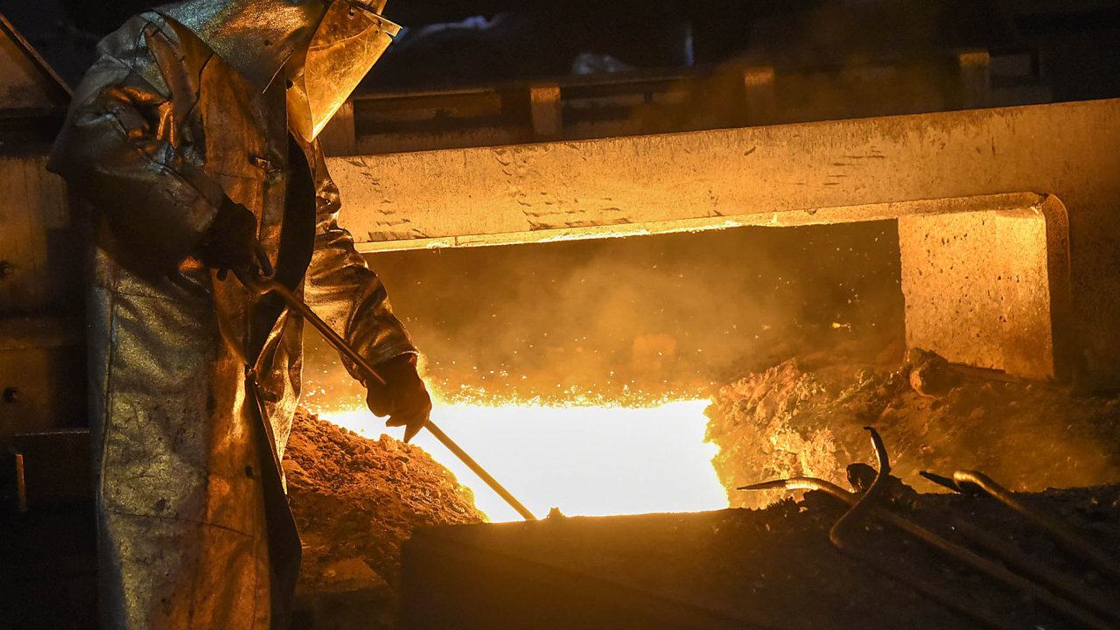
Výroba oceli
Hubáčková Vanesa

Slide 2
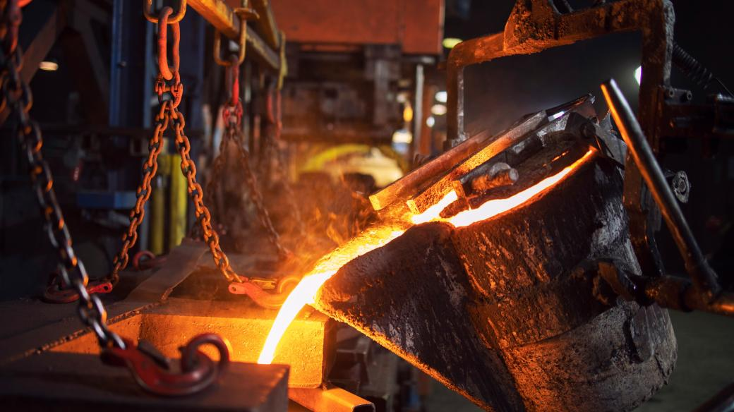
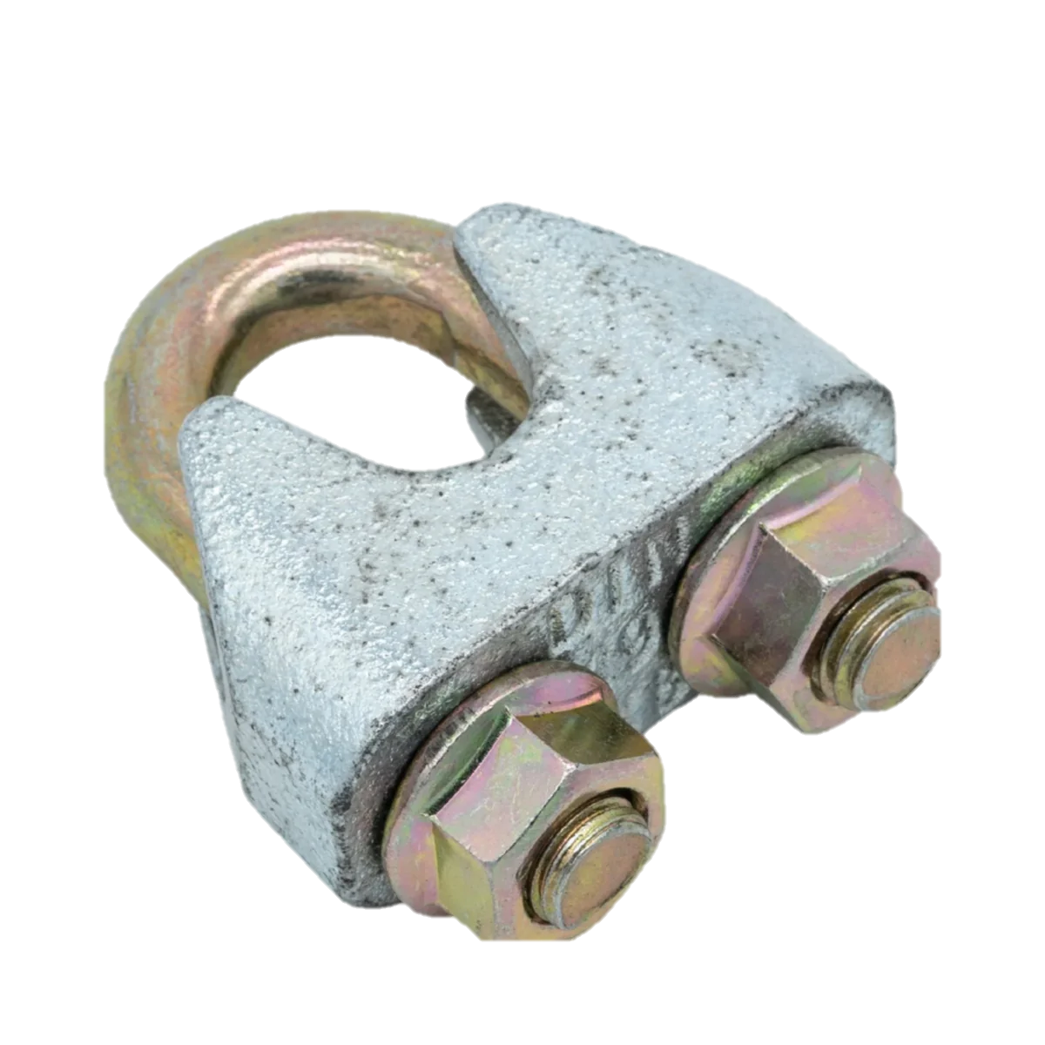
Co je to ocel?
Ocel je slitina železa s uhlíkem
Která často obsahuje i další prvky (např. mangan, chrom, nikl)
Uhlík je hlavní legující prvek
Jeho obsah se u oceli obvykle pohybuje do 2,14 %

Slide 3

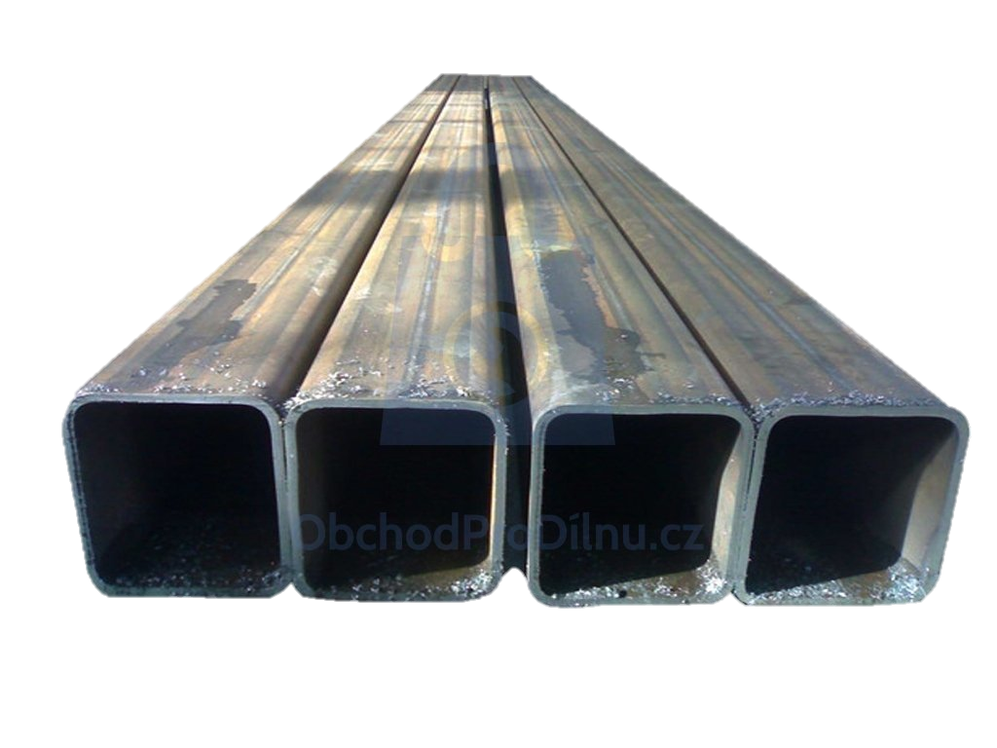
Základní vlastnosti
Vysoká pevnost a tvrdost
Dobrá pružnost a tvárnost
Možnost svařování a obrábění
Různé druhy: uhlíková, legovaná, nerezová

Slide 4
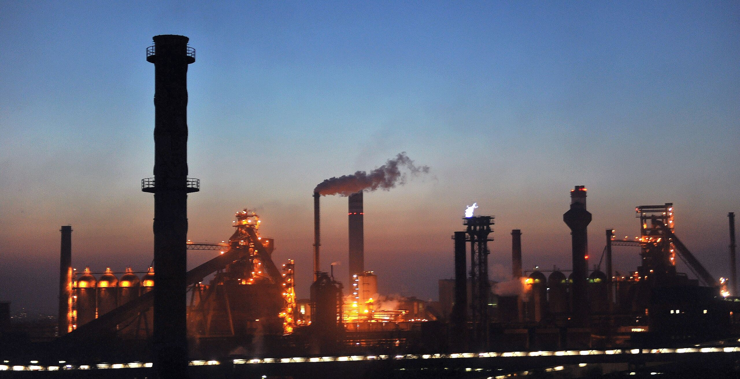
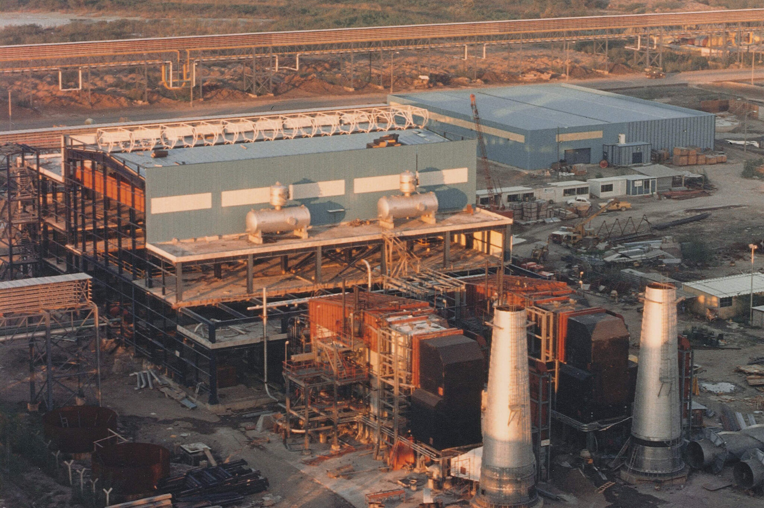
Kde jsou největší výrobci?
Čína – největší světový producent oceli
Indie, Japonsko, Jižní Korea, Rusko, USA – další významné země
V Evropě jsou velké ocelárny například v Německu, Polsku, Česku (např. ArcelorMittal Ostrava)

Slide 5
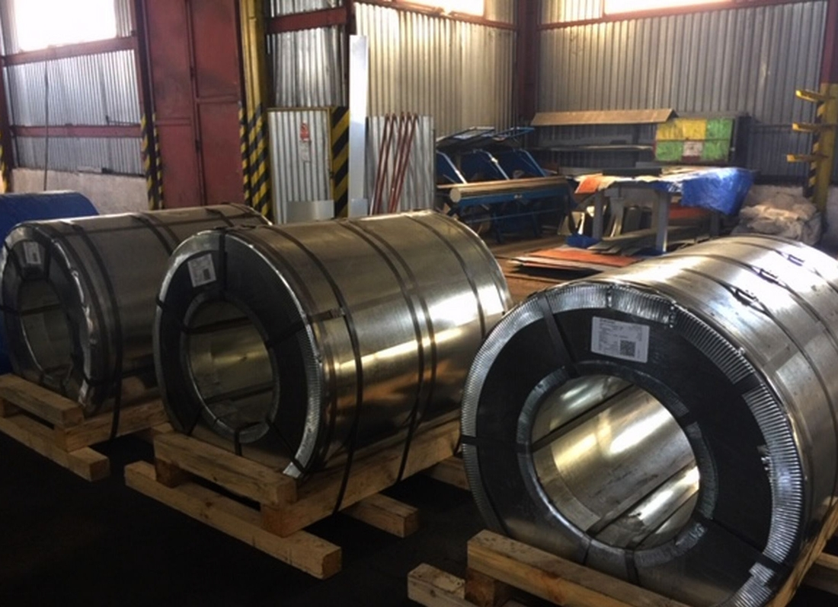
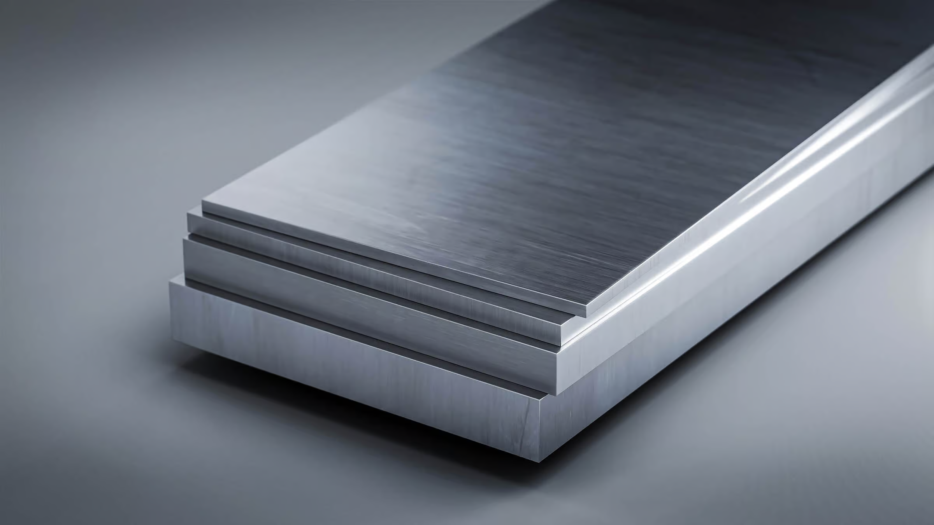
Použití oceli
Stavebnictví (mosty, budovy, konstrukce)
Automobilový průmysl
Výroba nástrojů a strojů
Dopravní prostředky (vlaky, lodě, letadla)
Domácí spotřebiče a nábytek

Slide 6


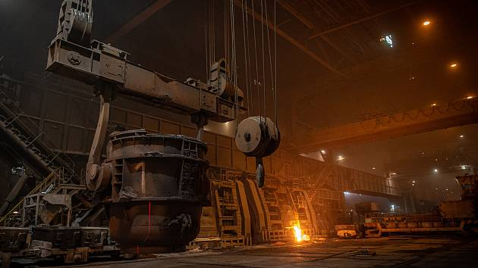
Děkuju za pozornost

